Slide 1
Matlab 作图

Slide 2
Matlab 绘图
MATLAB7.0不仅具有强大的数值计算功能，在数据可视化方面也是独占鳌头，可以满足同学们各方面的需求。对大家来说，抽象的数据往往是晦涩难懂的；但MATLAB通过图形编辑窗口和绘图函数方便地绘制二维、三维甚至多维图形，把杂乱离散的数据以形象的图形显示出来，有助于大家了解数据的性质和内在联系。

Slide 3
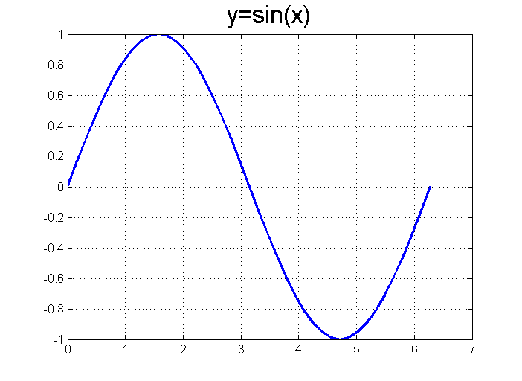
Matlab 绘图
如何画出 y＝sin(x) 在 [0, 2*pi] 上的图像？

Slide 4
Matlab 绘图
手工作图
找点： x=0, pi/3, pi/2, 2*pi/3, pi, …
计算函数值：
y=sin(0), sin(pi/3), sin(pi/2), …
描点：在坐标系中画出这些离散点
用直线或曲线连接这些点，得到函数的大致图形

Slide 5
Matlab 绘图
Matlab 作图
给出离散点列： x=[0:pi/10:2*pi]
计算函数值： y=sin(x)
画图：matlab 二维绘图命令 plot 作出函数图形
plot(x,y)
例：>> x=[0:pi/10:2*pi];
>> y=sin(x);
>> plot(x,y);

Slide 6
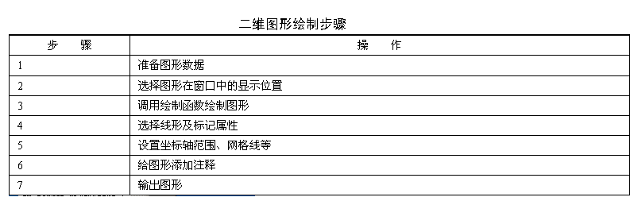
在MATLAB中用图形函数绘图的一般操作步骤分为7步，如表所示，下面以绘制一个简单三角函数的图形为例，详细介绍各个步骤。

Slide 7
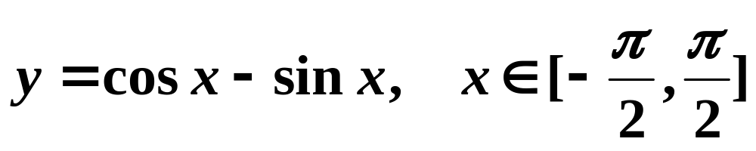
Matlab 绘图步骤
【例】用图形表示
（1）准备图形数据
图形是数据变换规律和相互联系的形象显示，所以
数据输入是图形创建的基础，我们需要选定数据的范围，
选择对应范围的自变量，计算相应的函数值。本例中，
我们需在命令窗口输入如下代码：
>>x = -pi/2:.1:pi/2;
>>y=cos(x)-sin(x);

Slide 8
Matlab 绘图步骤
（2）选择图形的显示位置
系统默认图形窗口为Figure1，如果大家需要在图形窗口中并列显示多个窗口，这需要使用subplot指令来选择子图号。如果大家需要把图形窗口定义为Figure6，并且分为3*2=6个子窗口，使得本例函数图形显示在图形窗口的左下角，那么大家需要在命令窗口中输入以下代码：
>>figure(6);
Subplot(3,2,5)

Slide 9
Matlab 绘图步骤
（3）调用绘图指令并设置参数
此步是主要绘图步骤，调用plot函数绘制图形
>>plot(x,y)
（4）选择线性和标记属性
此步可以单独使用图形句柄设置，也可以与步骤（3）
同时进行，选择图形的线性、颜色及数据点型等参数，形成
图形概貌，如果大家希望用黑色点线“ -. ”来绘制本例函数，
并使用“ * ”标注点型，则可输入
>>plot(x,y,‘k-.*’)

Slide 10
Matlab 绘图步骤
（5）设置坐标范围及网格线
完成基本绘制后，在图形概貌的基础上对图形进行编辑，增强图形的可读性；一般说来，大家需要设置坐标轴的刻度范围和分隔线。本例系统默认的坐标轴范围是x,y∈[-2,2],
且没有网格线，将本例的ｘ坐标轴和ｙ坐标轴的范围分别设置为[-π,π],和［－４，４］，且给坐标加上分隔线，可以输入以下代码：
>>axis([-pi,pi,-4,4])
grid on

Slide 11
Matlab 绘图步骤
（6）给图形加注释
为了进一步使图形具有说服力和可读性，我们还经常给图形添加注释，例如图形的名称、坐标轴的名称、图例及文字说明，针对本例图形，给图形取名为“first figure” ,x和y坐标轴分别取名“横”、“纵”，图例设置为“ y=cos(x)-sin(x) ”,并在（pi/2,-1）点加上文字说明“ final point”，输入以下代码：
>>title(‘first figure’);
xlabel(‘横’)；ylabel(‘纵’)；
legend(‘y=cos(x)-sin(x)’);
text(pi/2,-1, ‘final point’);

Slide 12
Matlab 绘图步骤
（7）图形输出
大家完成图形的绘制和编辑以后，需要将图形打印或是存放在其他文档中，最简单的方法是使用【file】菜单中的【save as】选项，并且大家可以自行选择需要保存的格式类型。

Slide 13
Matlab 二维作图
基本形式
plot(x,y)
x, y 都是向量，则以 x 中元素为横坐标， y 中元素为纵坐标作平面曲线。此时 x, y 必须具有相同长度。

Slide 14

plot 举例
例：y = cos(x) 在 [0, 4π] 上的图像
>> x=[0:0.1:4*pi];
>> y=cos(x);
>> plot(x,y);
自己动手
在0≤x≤2π区间内，绘制曲线
y=2e^{-0.5x} cos(4πx)

Slide 15
【例】在0≤x≤2π区间内，绘制曲线
y=2e^{-0.5x} cos(4πx)
程序如下：
>>x=0:pi/100:2*pi;
>>y=2*exp(-0.5*x).*cos(4*pi*x);
>>plot(x,y)
此点必加

Slide 16
Matlab 二维作图
基本形式
plot(x,y)
x, y 都是向量，则以 x 中元素为横坐标，
y 中元素为纵坐标作平面曲线。
此时 x, y 必须具有相同长度。
当x ,y 是同维矩阵时，则以x,y对应列元素为
横、纵坐标分别绘制曲线，曲线条数等于矩阵的列数。
此时 x, y 必须具有相同的大小。

Slide 17
x 是向量, y 是矩阵，
①若 x 的长度与 y 的行数相等，则将 x 与 y 中的各列相对应，绘制多条平面曲线；
②若 x 的长度与 y 的列数相等，则将 x 与 y 中的各行相对应，绘制多条平面曲线。
此时 x 的长度必须等于 y 的行数或列数。

Slide 18

指出以下各个绘图命令的输出图形分别是什么，并上机验证
>> t=[0 1]; x=[1 2]; y=[x;3 4]; z=[y;5 6];
>> plot(t,x);
>> plot(t,y);
>> plot(t,y');
>> plot(t,z);
>> plot(t,z');

Slide 19
Matlab 二维作图
基本形式（续）
plot(y): 绘制向量 y 中元素的线性图
(1) Y为实向量，则以Y的索引坐标作为横坐标，Y作为
纵坐标来绘制图形。例：
>>y=rand(100,1);
>>plot(y)
(2)如果Y为复数向量，则以向量的实部作为横坐标，虚部作为纵坐标，来绘制图形。例：
>>x=rand(100,1);
>>z=x+y.*i;
>>plot(z)

Slide 20
以下标为横坐标，元素值为纵坐标，等价于：
x=[1:length(y)];plot(x,y);
例：>> y=[0,0.48,0.84,1,0.91,6.14];
>> plot(y);
>> figure(2); plot([1:length(y)], y)
此例不错……
自己动手
plot(Y): 当 Y 是矩阵时的图形是什么？
>> Y=[1 2; 3 5; 6 9]; plot(Y);
>> plot(Y’);

Slide 21
具有两个纵坐标标度的图形
在MATLAB中，如果需要绘制出具有不同纵坐标标度的两个图形，可以使用plotyy绘图函数。调用格式为：
plotyy(x1,y1,x2,y2)
其中x1,y1对应一条曲线，x2,y2对应另一条曲线。横坐标的标度相同，纵坐标有两个，左纵坐标用于x1,y1数据对，右纵坐标用于x2,y2数据对。

Slide 22
【例】用不同标度在同一坐标内绘制曲线：
y1=0.2e^{-0.5x} cos(4πx)
y2=2e^{-0.5x} cos(πx)。
程序如下：
>>x=0:pi/100:2*pi;
>>y1=0.2*exp(-0.5*x).*cos(4*pi*x);
>>y2=2*exp(-0.5*x).*cos(pi*x);
>>plotyy(x,y1,x,y2);

Slide 23

图形的属性
点和线的基本属性
plot(x,y,string)
其中 string 是用 单引号 括起来的字符串，用来指定图形的属性（点、线的形状和颜色）
红色、虚线、离散点用加号
>> x=[0:0.2:2*pi];
>> plot(x,cos(x));
>> plot(x,cos(x),’r+:’);
>> plot(x,cos(x),’bd-.’);
>> plot(x,cos(x),’k*-’);
属性可以全部指定，也
可以只指定其中某几个
排列顺序任意
蓝色、点划线
离散点为菱形
黑色、实线
离散点用星号

Slide 24
plot(X,Y,s)
s参数：
- 实线 . 点 * 星号 ^ 上三角
： 点线 o 圆 s 方形 < 左三角
-. 点划线 x x符号 d 菱形 > 右三角
-- 虚线 + +号 v 下三角 p 正五边形
y 黄色 m 紫红色 c 蓝绿色 r 红色
g 绿色 b 蓝色 w 白色 k 黑色
上述参数的不同组合可以为图形设置不同的线形、颜色和标识，调用时以单引号来引用，各选项直接相连，不需要分隔符。

Slide 25
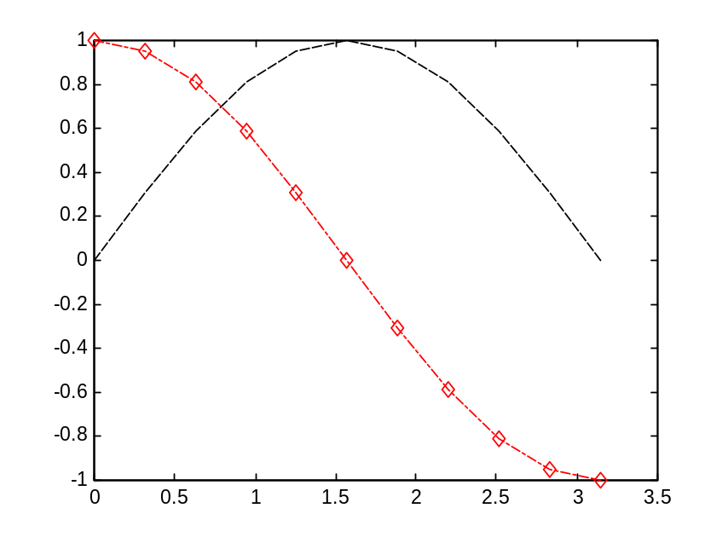
【例】
>>x=0:0.1*pi:pi;
>>y=sin(x);
>>z=cos(x);
>>plot(x,y,'--k',x,z,'-.rd')

Slide 26
图形的其他属性
图形标注与坐标控制
有关图形标注函数的调用格式为：
title(图形名称)
xlabel(x轴说明)
ylabel(y轴说明)
text(x,y,图形说明)
legend(图例1,图例2,…)

Slide 27
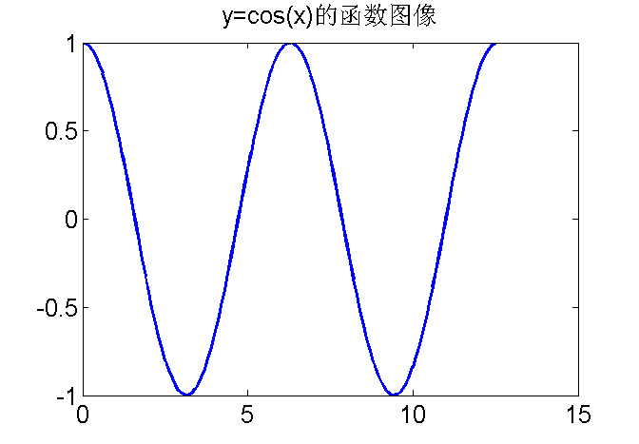

图形的其他属性
标题
title(’text’)
例
可以指定文本的属性
title('text', 'Property1', value1, ' Property2', value2, ...)
Property: linewidth, markersize, fontsize,
fontweight, fontname, …

Slide 28
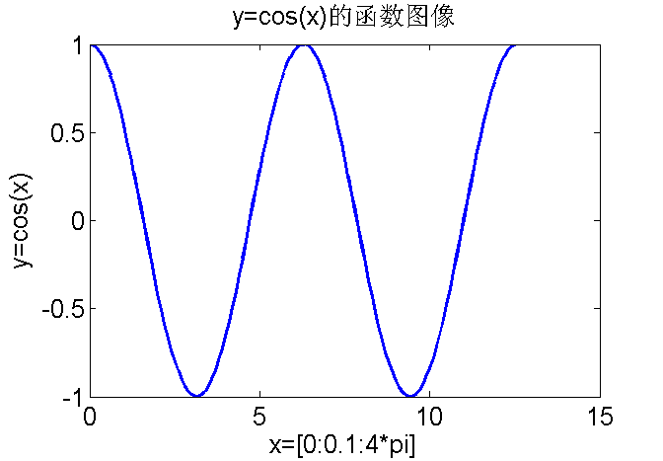
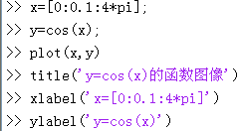
图形的其他属性
坐标轴标注
xlabel(’text’) 或 ylabel(’text’)
例：

Slide 29

图形的其他属性
添加图例
legend(string1,string2, ...)
>> legend('cos(x)');
在指定地方添加文本
text(x,y,string1,string2, ...)
>> text(pi/2,cos(pi/2),'\leftarrowy=cos(x)');
xlable, ylabel, text 命令也可以指定文本的属性

Slide 30
其他相关命令
新建绘图窗口
figure(n)
保持当前窗口的图像
hold on 或 hold off
显示网格
grid on 或 grid off

Slide 31
figure(n)
—— 创建窗口函数，n为窗口顺序号。
>>t=0:pi/100:2*pi;
>>y=sin(t);y1=sin(t+0.25);
y2=sin(t+0.5);
>>plot(t,y) %自动出现第一个窗口
>>figure(2)
>>plot(t,y1) %在第二窗口绘图
>>figure(3)
>>plot(t,y2) %在第三窗口绘图

Slide 32
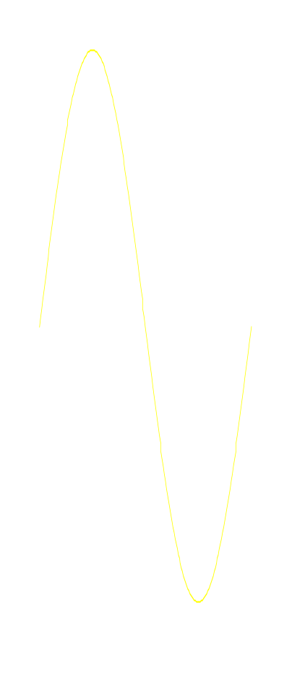
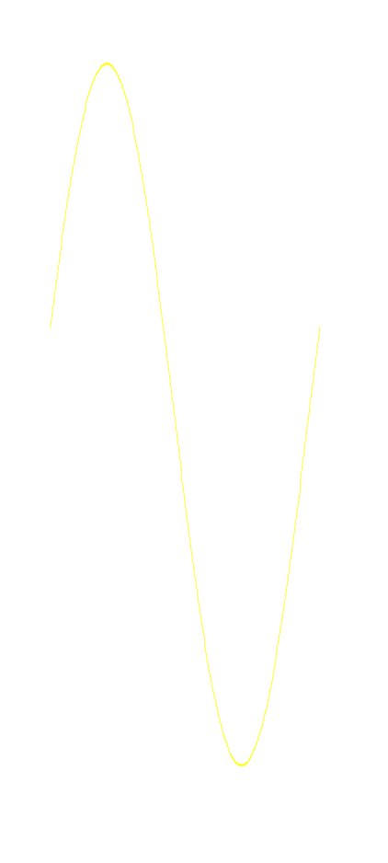
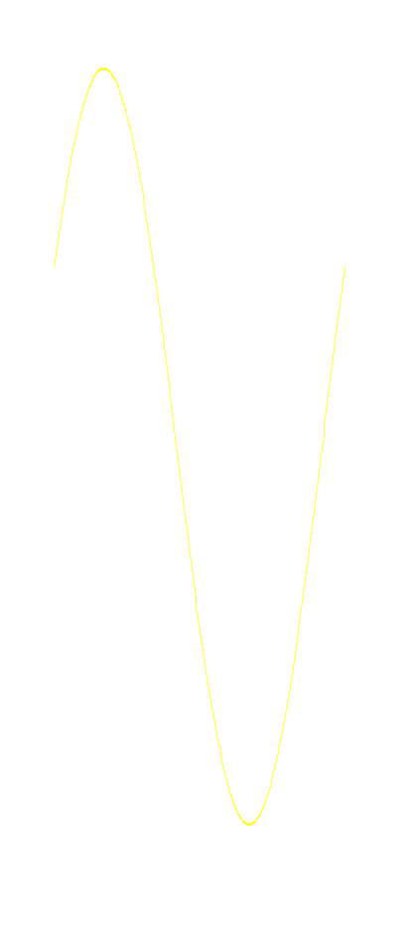

Slide 33
绘制子图
MATLAB的绘图功能十分灵活，不但可以在一个图形窗口中绘制多个完全独立的子图，称为绘制子图；也允许用户在一个图形中绘制多条曲线，称为图形叠绘。接下来首先介绍子图的绘制方法。
当大家需要进行相关图形的比较或者是同类图形的分析时，比较方便的方式是把若干图形在同一个图形窗口显示出来。针对用户的这一点需要，MATLAB提供了子图的绘制功能，并约定了符合常规思维习惯的分栏方式。

Slide 34
绘制子图
划分绘图区域
subplot(m,n,p)
将一个绘图窗口分割成 m * n 个子区域，并 按行 从左至右 依次编号 。p 表示第 p 个绘图子区域。
subplot —— 子图分割命令
调用格式：
subplot(m,n,p) —— 按从左至右，从上至下排列
列
绘图序号
行

Slide 35

绘制子图
划分绘图区域
subplot(m,n,p)
将一个绘图窗口分割成 m * n 个子区域，并 按行 从左至右 依次编号 。p 表示第 p 个绘图子区域。
例：
>> x=-pi:pi/10:pi;
>> subplot(2,2,1);plot(x,sin(x));
>> subplot(2,2,2);plot(x,cos(x));
>> subplot(2,2,3);plot(x,x.^2);
>> subplot(2,2,4);plot(x,exp(x));
怎样在一个绘图区域内绘制多个函数的图像 ?

Slide 36
刚才已经解决了“一个窗口绘制多图”的问题，接下来将介绍如何“一个坐标轴绘制多曲线”。在实际工作中，大家常常需要即已经绘制完成的图形上再次添加或删减图形，这时可以调用hold函数，
hold函数的调用格式和功能如下：
hold：在图形保功能保持和关闭状态之间切换。
hold on：启动图形保持功能，在原图的基础上，再次绘制的图形将全部添加到图形窗口中，并自动调整坐标轴范围；
hold off：关闭图形保持功能；

Slide 37
【例】采用图形保持，在同一坐标内绘制曲线
y1=0.2^{e-0.5x}cos(4πx)
y2=2e^{-0.5x}cos(πx)。
程序如下：
>>x=0:pi/100:2*pi;
>>y1=0.2*exp(-0.5*x).*cos(4*pi*x);
>>plot(x,y1)
>>hold on
>>y2=2*exp(-0.5*x).*cos(pi*x);
>>plot(x,y2);
>>hold off

Slide 38

同时绘制多个函数图像
plot(x1,y1,s1,x2,y2,s2, ... ,xn,yn,sn)
等价于：
hold on
plot(x1,y1,s1)
plot(x2,y2,s2)
...
plot(xn,yn,sn)
属性选项
可以省略

Slide 39
给坐标加网格线用grid命令来控制。
grid on/off命令控制是画还是不画网格线，
不带参数的grid命令在两种状态之间进行切换。
给坐标加边框用box命令来控制。
box on/off命令控制是加还是不加边框线，
不带参数的box命令在两种状态之间进行切换。

Slide 40
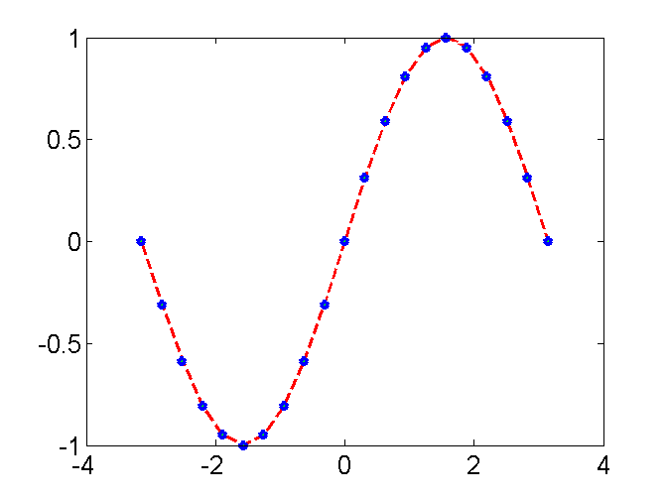
图形的其他属性
线条的粗细，字体大小，坐标轴属性等。
例：
>> x=-pi:pi/10:pi;
>> y=sin(x);
>> plot(x,y,'rh:','linewidth',2, ...
'markeredgecolor','b', ...
'markerfacecolor','g')
linewidth： 指定线条的粗细
markeredgecolor: 指定标记的边缘色
markerfacecolor: 指定标记表面的颜色
注：1) 属性与属性的值是成对出现的
2) 更多属性参见 plot 的联机帮助

Slide 41
图形的基本属性
线型 | 点标记 | 颜色
- 实线 : 虚线 -. 点划线 -- 间断线 | . 点 o 小圆圈 x 叉子符 + 加号 * 星号 s 方格 d 菱形 ^ 朝上三角 v 朝下三角 > 朝右三角 < 朝左三角 p 五角星 h 六角星 | y 黄色 m 洋红 c 青色 r 红色 g 绿色 b 蓝色 w 白色 k 黑色
help plot 查看

Slide 42
绘制和编辑特殊图形
在工程实践中记录分析数据，在教学科研中演示统计结果、用户常需要使用一些特殊图形。由于图形的特殊性，故仅仅调用plot函数将很难绘制。
针对这种情况，MATLAB提供了若干特殊图形绘制函数。接下来主要介绍特殊图形的绘制方法，主要图形包括：条形图、区域图、饼状图、柱状图、离散图、罗盘图、羽毛图、轮廓图以及箭头图等。

Slide 43
特殊二维绘图函数
bar –––– 绘制直方图
polar –––– 绘制极坐标图
hist –––– 绘制统计直方图
stairs –––– 绘制阶梯图
stem –––– 绘制火柴杆图
rose –––– 绘制统计扇形图
comet –––– 绘制彗星曲线
area –––– 区域图
pie –––– 饼图

Slide 44
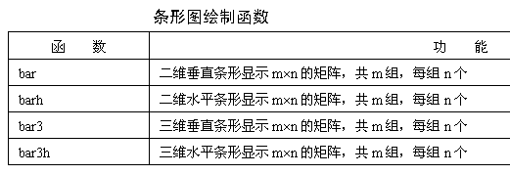
绘制和编辑条形图
条形图可以显示矢量数据和矩阵数据，如果用户需要表现跨时间段的运算结果、不同数据的比较结果以及部分相对于整体比较结果时，常会用到条形图绘制离散数据。MATLAB中提供了条形图绘制函数bar，函数bar有4种，

Slide 45
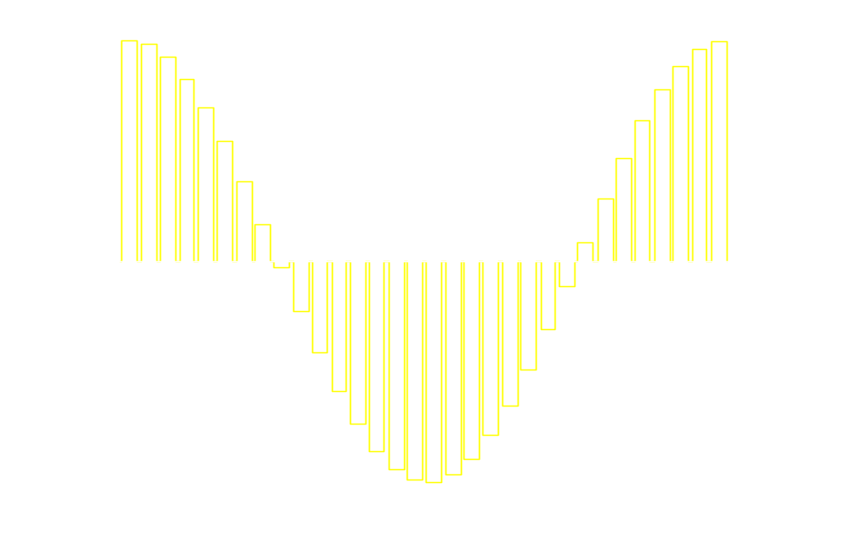
绘制直方图
t=0:0.2:2*pi; y=cos(t); bar(y)

Slide 46
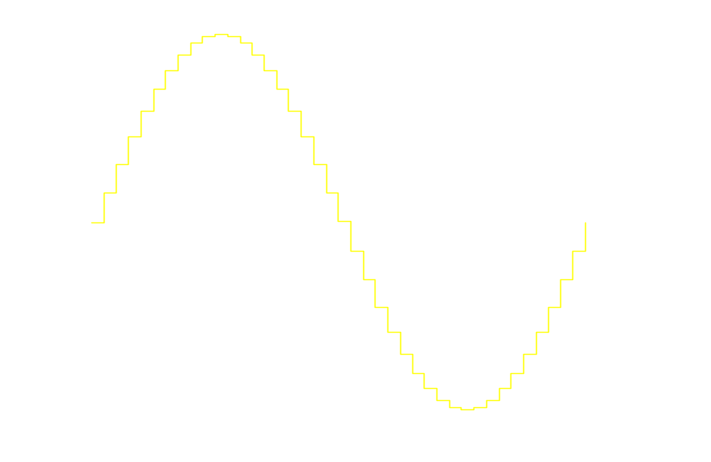
绘制阶梯曲线
x=0:pi/20:2*pi;y=sin(x);stairs(x,y)

Slide 47
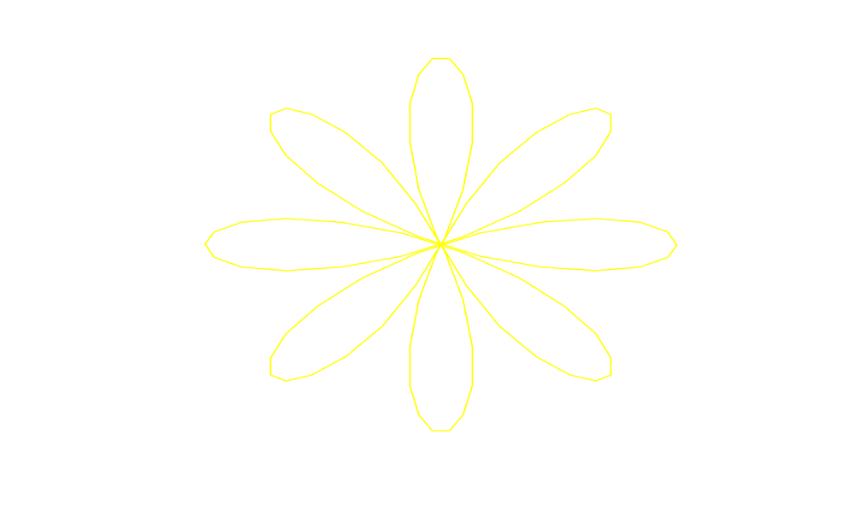
极坐标绘图
t=0:2*pi/90:2*pi;y=cos(4*t);polar(t,y)

Slide 48
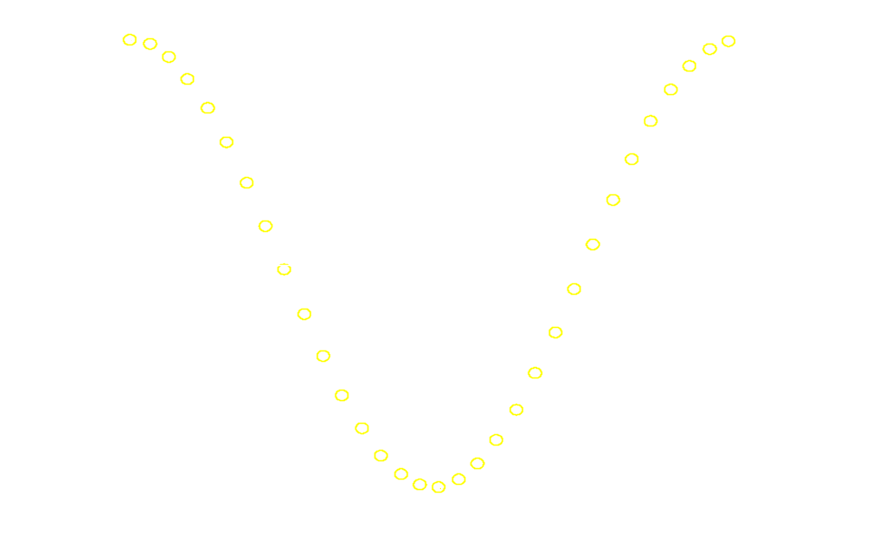
火柴杆绘图
t=0:0.2:2*pi; y=cos(t); stem(y)

Slide 49
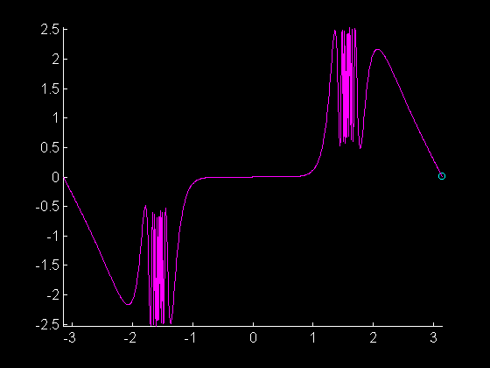
彗星曲线图
t= -pi:pi/500:pi;
y=tan(sin(t))-sin(tan(t)); comet(t,y)

Slide 50
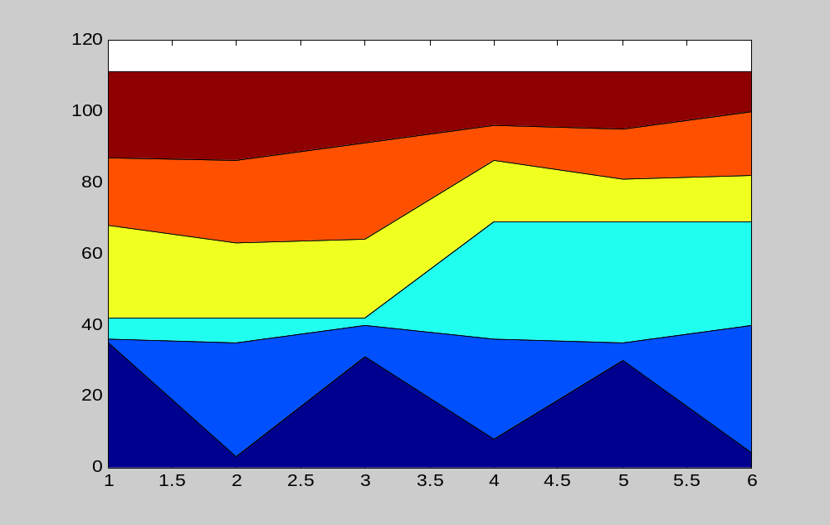
x=magic(6);area(x)
面积图

Slide 51
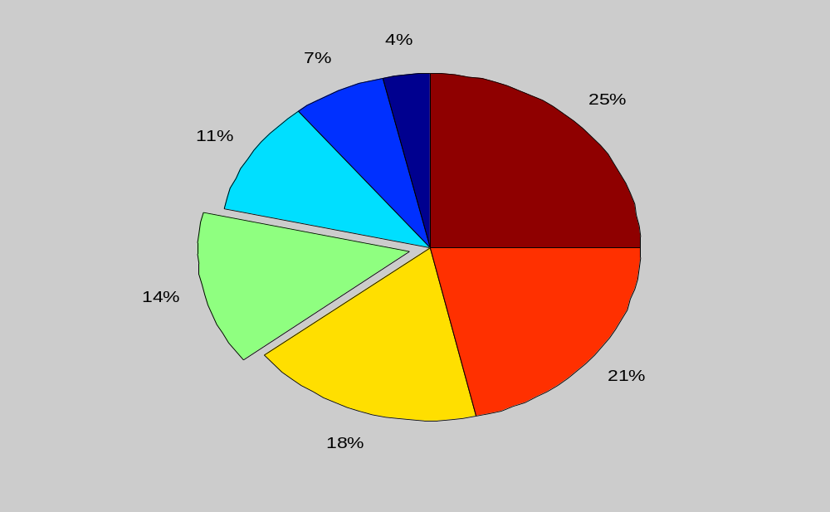
x=[1 2 3 4 5 6 7];y=[0 0 0 1 0 0 0]; pie(x,y)
饼图

Slide 52
空间三维作图
在很多场合，二维图形远远满足不了用户的需求，为了可以呈现更加形象和逼真的三维图形，MATLAB提供了丰富的三维绘图函数。虽然三维绘图可以看成二维绘图的拓展，一些绘制函数调用格式十分相似，很多图形绘制和设置函数也可以二、三维通用，但是三维图形仍有其特殊之处，例如需要进行二维图形所没有的视角、光照及透明度的设置。接下来主要结合以大家常用的三维曲线、网格和曲面图为重点讲解，介绍这些三维图形的绘制方法。

Slide 53
空间三维作图
接下来主要介绍基本三维图形的绘制方法，主要介绍plot3、mesh、surf三个三维绘图函数的调用方法。

Slide 54
空间三维作图
和二维绘制函数plot相对应，plot3函数是曲线绘制函数在三维空间中的扩展，两者的区别是： plot3增加了第三维的参数。
plot3函数的常用调用格式为：
plot(X,Y,Z,'s')。
X、Y和Z是同维向量时，分别以X、Y和Z的元素为x、y和z轴坐标。
X、Y和Z是同维矩阵时，分别以X、Y和Z的对应列元素为x、y和z轴坐标，曲线条数等于矩阵的列数。

Slide 55
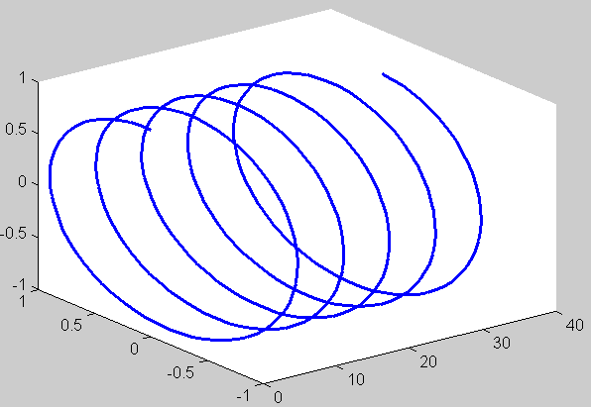
空间三维作图
三维曲线 ： plot3
设三维曲线的参数方程为：x=x(t),y=y(t),z=z(t),
则其图形可由下面的命令绘出：
plot3(x,y,z,s)
例：三维螺旋线
>> t=[0:0.1:10*pi];
>> x=2*t;
>> y=sin(t);
>> z=cos(t);
>> plot3(x,y,z);
plot3的用法与 plot 类似

Slide 56
绘制三维网格-mesh函数
网格图形是指连接相邻数据点形成的网状曲面，数据点是x-y平面的矩形网格上点的z轴坐标值。网格图的绘制步骤如下：
（1）在x-y平面上指定一个矩形区域，采用与坐标轴平行的直线进行分格；
（2）计算矩形网格点的z轴坐标值，得到三维空间的数据点；
（3）利用以上得到的数据点，将x-z平面或者y-z平面内，以及平行平面内的数据点连接，形成网格图。

Slide 57
空间三维作图
空间曲面
mesh, meshc, meshz
mesh(X,Y,Z,C)
绘制由矩阵 X,Y,Z 所确定的曲面网格图，
矩阵 C 用于确定网格颜色，省略时 C=Z。
mesh(Z)
绘出矩阵 Z 的三维消隐图。
mesh(x,y,Z)
x, y 是向量时，length(x)=n，length(y)=m，[m,n]=size(Z)
meshc
调用方式与 mesh 相同，在 mesh 基础上增加等高线
meshz
调用方式与 mesh 相同，在 mesh 基础上屏蔽边界面

Slide 58
【例】矩阵的三维网线图
>>z=rand(6);
>>z=round(z)
1 0 0 1 0 0
0 1 0 1 0 1
0 1 1 1 1 0
1 0 1 1 0 0
1 0 1 0 0 1
1 0 1 0 0 1
mesh(z)；

Slide 59
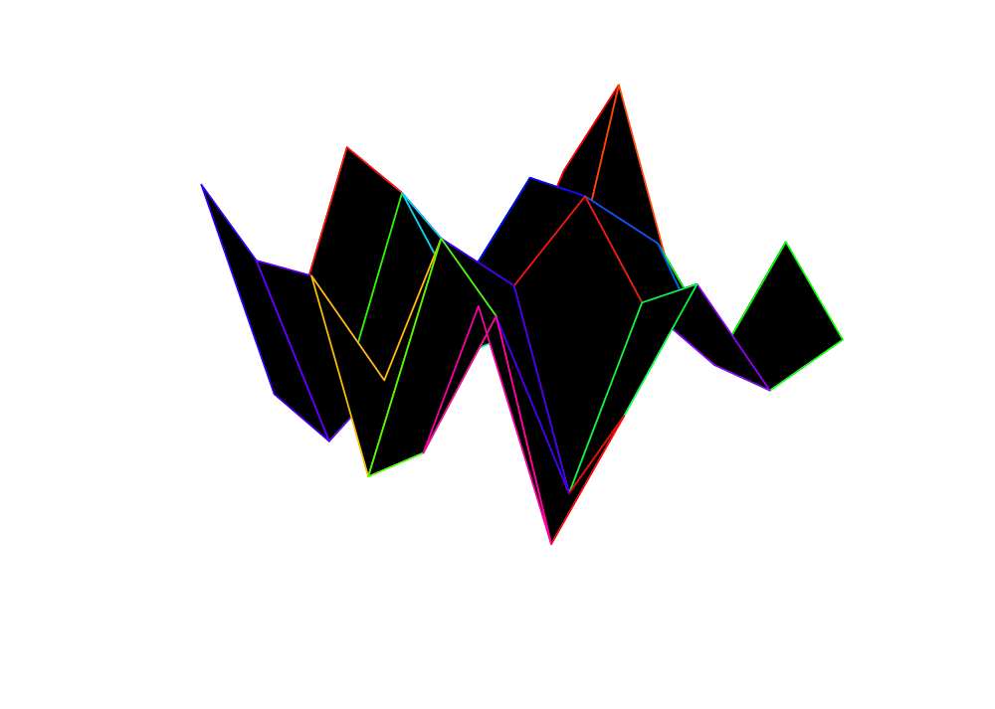
>>mesh(z)

Slide 60
【例】8阶hadamard矩阵的网线图
>>h2=[1 1;1 -1];
>>h4=[h2 h2;h2 -h2];
>>h8=[h4 h4;h4 -h4];
>>mesh(h8)

Slide 61
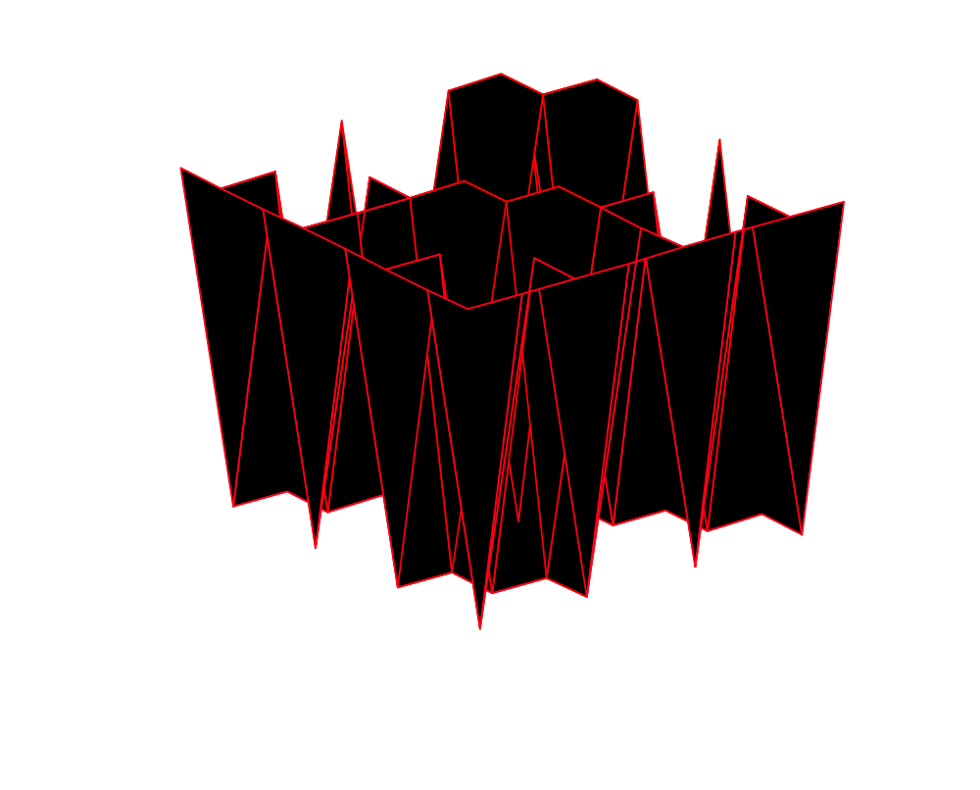

Slide 62
空间三维作图
绘制由函数 z=z(x,y) 确定的曲面时，首先需产生一个网格矩阵，然后计算函数在各网格点上的值。
网格生成函数：meshgrid
[X,Y]= meshgrid(x,y)
x, y 为给定的向量，X, Y 是网格划分后得到的网格矩阵
若 x = y, 则可简写为 [X,Y]= meshgrid(x)
例：
>> x=[-8:0.5:8]; y=[-8:0.5:8];
>> [X,Y]= meshgrid(x,y);
>> r=sqrt(X.^2+Y.^2)+eps;
>> Z=sin(r)./r;
>> mesh(X,Y,Z)

Slide 63
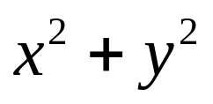
网格生成函数：meshgrid
在二维网格上计算表达式 。
Get
X.^2 + Y.^2
ans = 5×3
2 5 10
5 8 13
10 13 18
17 20 25
26 29 34
x = 1:3;
y = 1:5;
[X,Y] = meshgrid(x,y)
X = 5×3
1 2 3
1 2 3
1 2 3
1 2 3
1 2 3
Y = 5×3
1 1 1
2 2 2
3 3 3
4 4 4
5 5 5

Slide 64
绘制三维曲面-surf函数
曲面图是把网格图表面的网格围成的片状区域用不同的色彩填充，而形成的彩色表面。除了网格空档被色彩填充之外，曲面图与网格图外观是一样的，但是前者更具立体感。MATLAB中的surf函数专门用于绘制三维着色曲面图，其调用格式和对数据准备的要求上节的mesh函数相同，

Slide 65
例：
>> x=[-8:0.5:8]; y=[-8:0.5:8];
>> [X,Y]=meshgrid(x,y);
>> r=sqrt(X.^2+Y.^2)+eps;
>> Z=sin(r)./r;
>> surf(X,Y,Z)

Slide 66
绘制三维曲面-surf函数
surf
—— 三维曲面绘图函数，与网格图看起来一样
与三维网线图的区别：
网线图：线条有颜色，空挡是黑色的（无颜色）
曲面图：线条是黑色的，空挡有颜色
把线条之间的空挡填充颜色，沿z轴按每一网格变化

Slide 67
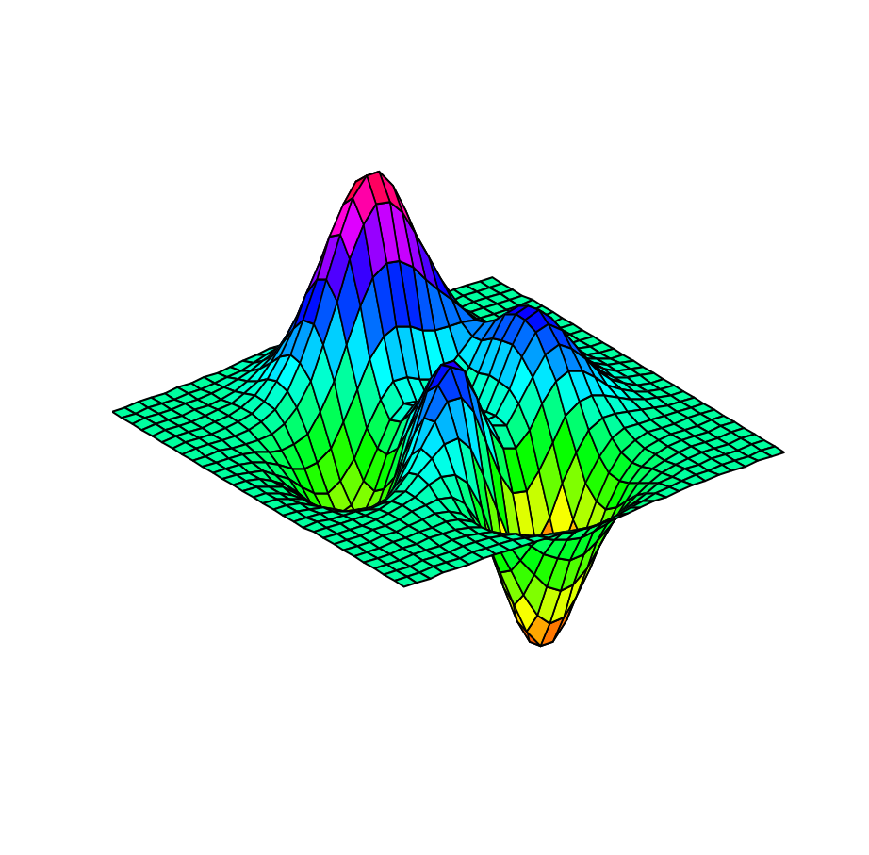
调用格式：
 surf(x,y,z) —— 绘制三维曲面图，x,y,z为图形坐标向量
例：
[X,Y,Z]=peaks(30)
※peaks为matlab
自动生成的三维测试图形
surf(X,Y,Z)

Slide 68
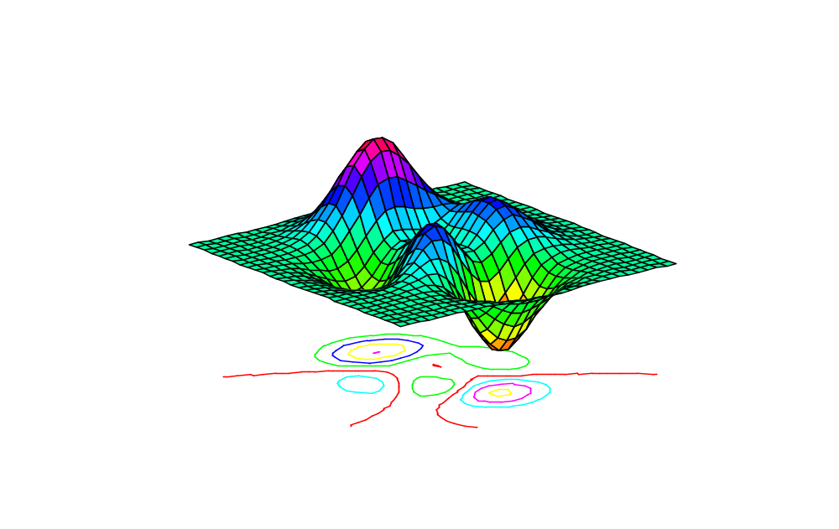
 surfc(X,Y,Z) — 带等高线的曲面图
>>[X,Y,Z]=peaks(30);
>>surfc(X,Y,Z)

Slide 69
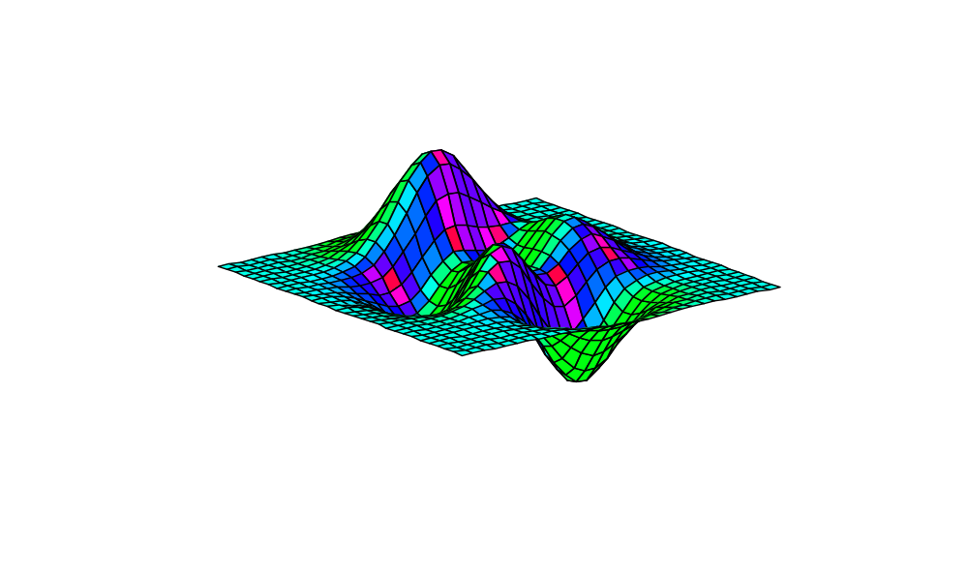
● surfl(X,Y,Z) —— 被光照射带阴影的曲面图
>>[X,Y,Z]=peaks(30);
>>surfl(X,Y,Z)

Slide 70
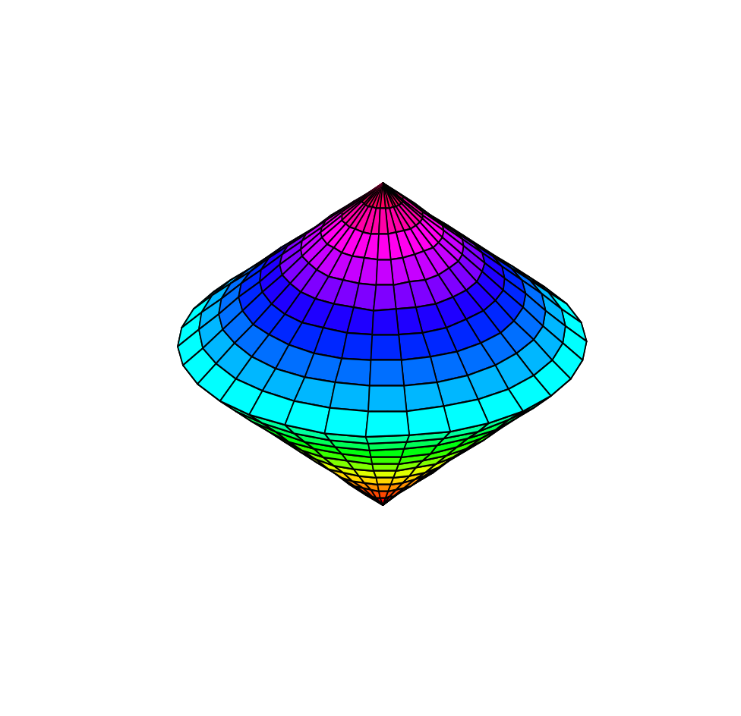
❍ cylinde(r,n) — 三维柱面绘图函数
r为半径；n为柱面圆周等分数
例：绘制三维陀螺锥面
>>t1=0:0.1:0.9;
>>t2=1:0.1:2;
>>r=[t1 -t2+2];
>>[x,y,z]=cylinder(r,30);
>>surf(x,y,z);
>>grid

Slide 71
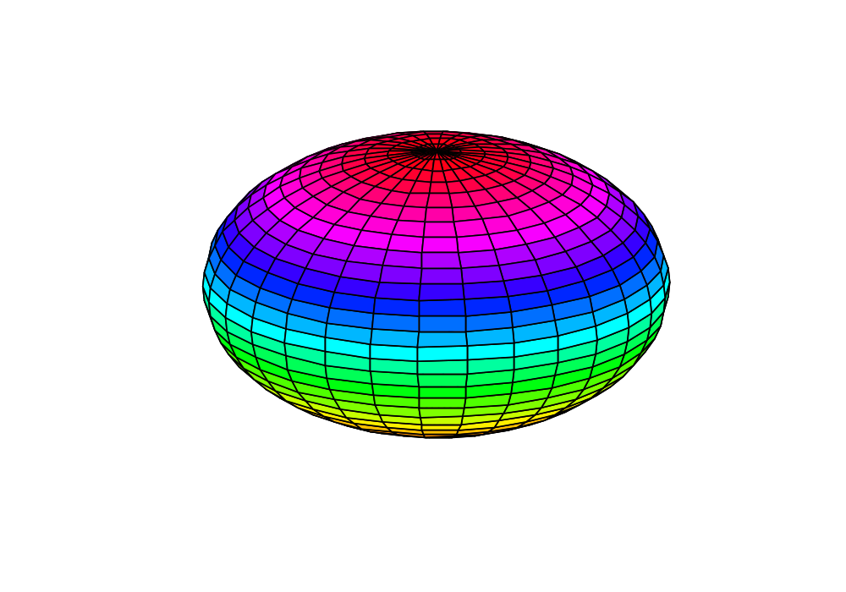
■ 为球面等分数，缺省为20
例：绘制三维球面
>>[x,y,z]=sphere(30);
>>surf(x,y,z);

Slide 72
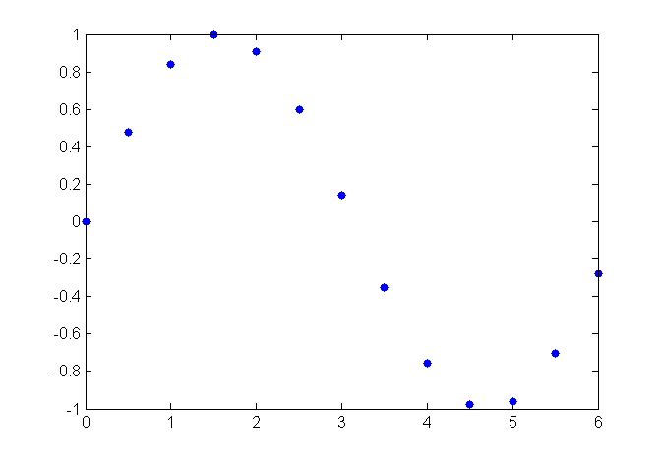
二维作图机制
点 → 线
先画点，后连线
例：y = sin(x), 0 < x < 2π
一、画点
>> x=[0:0.5:2*pi];
>> y=sin(x);
>> plot(x,y,'.')

Slide 73
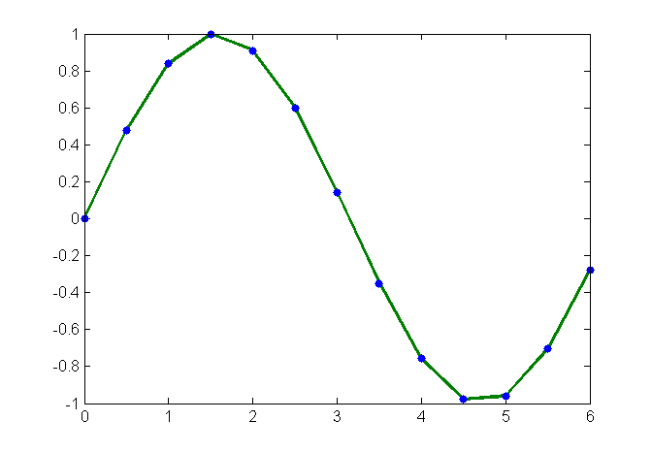
二维作图举例
点 → 线
先画点，后连线
例：y = sin(x), 0 < x < 2π
二、连线
>> x=[0:0.5:2*pi];
>> y=sin(x);
>> plot(x,y,'r.-')

Slide 74
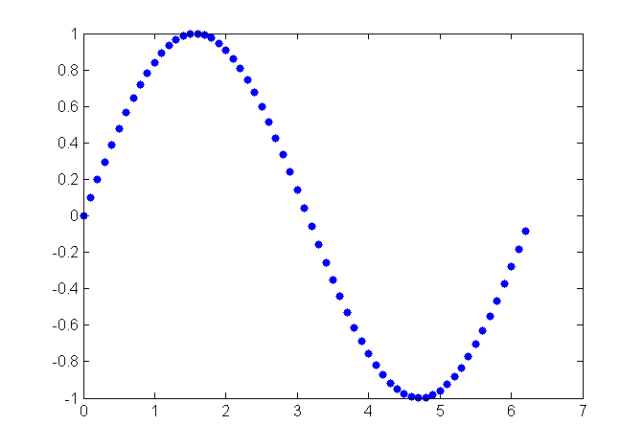
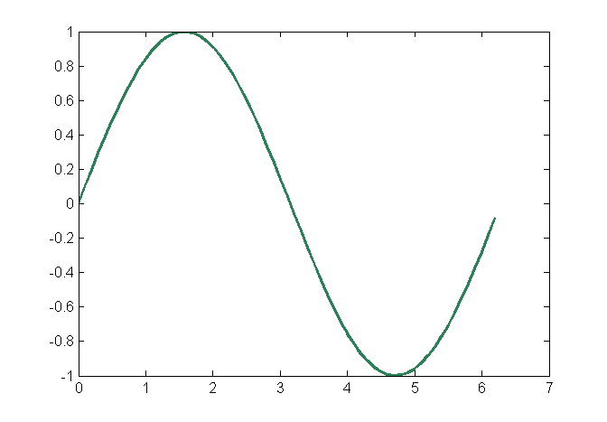
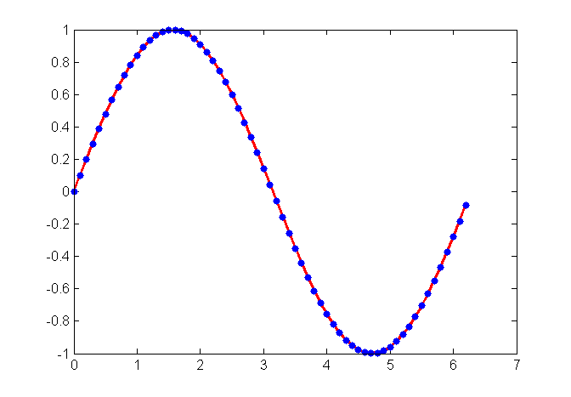
二维作图举例
加密：取更多的点
>> x=[0:0.1:2*pi];
>> y=sin(x);
>> plot(x,y,'.')
>> x=[0:0.1:2*pi];
>> y=sin(x);
>> plot(x,y,'.-')
>> x=[0:0.1:2*pi];
>> y=sin(x);
>> plot(x,y)

Slide 75
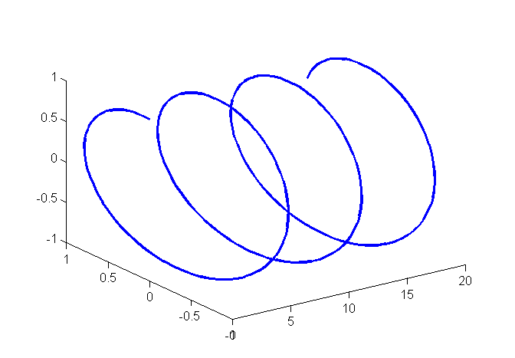
例：三维螺线
Matlab 空间曲线绘图举例
x=t, y=sin(t), z=cos(t), 0 < t < 20
先画点，后连线
1) 给出空间离散点的坐标 (x,y,z)
2) 将这些点按顺序连接即可

Slide 76
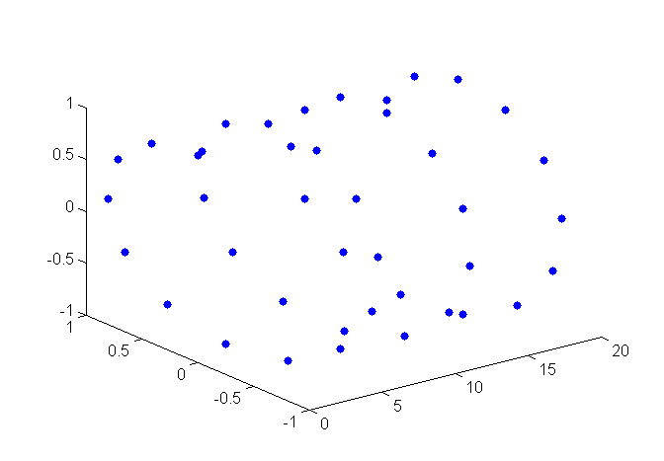
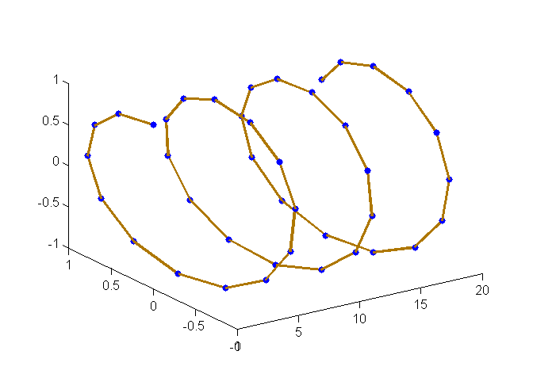
空间曲线作图举例
>> t=[0:0.5:20];
>> x=t;
>> y=sin(t);
>> z=cos(t);
>> plot3(x,y,z,’.’)
>> t=[0:0.5:20];
>> x=t;
>> y=sin(t);
>> z=cos(t);
>> plot3(x,y,z,’.-’)

Slide 77
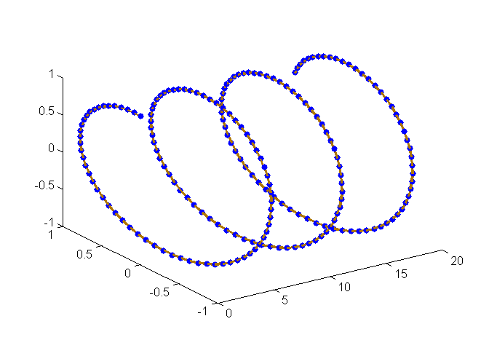
空间曲线作图举例
>> t=[0:0.1:20];
>> x=t;
>> y=sin(t);
>> z=cos(t);
>> plot3(x,y,z,’.-’)
>> t=[0:0.1:20];
>> x=t;
>> y=sin(t);
>> z=cos(t);
>> plot3(x,y,z)

Slide 78
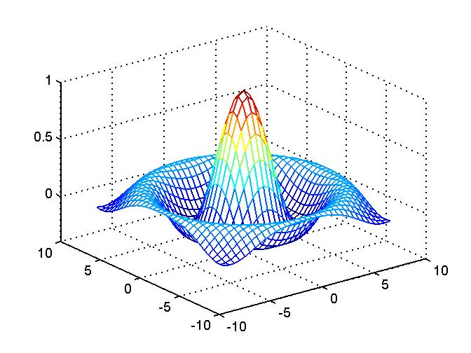
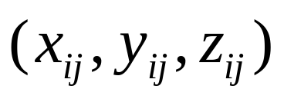

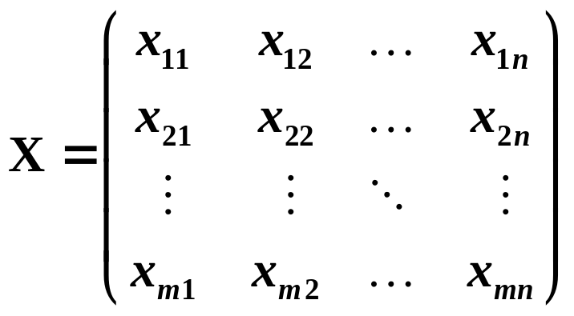
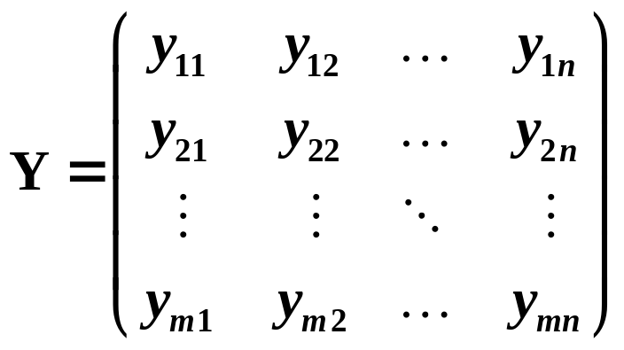
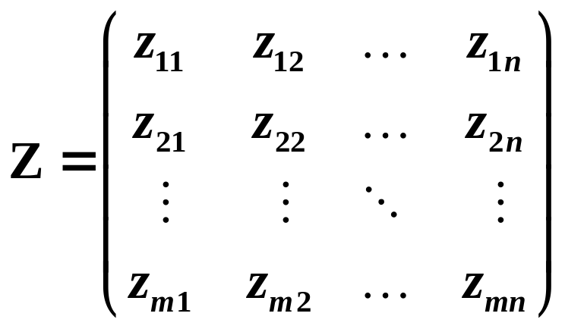
空间曲面作图
先画点 (x,y,z)，后连线，构成曲面网格图
点:
线: 分别沿 x 方向和 y 方向连接这些点即可得到

Slide 79
空间曲面作图举例
例：“墨西哥帽子”
( –a < x < a, -a < y <a )

Slide 80
空间曲面作图举例
a=8 时的曲面图形
[X,Y]=meshgrid([-8:0.5:8]);
>> x=[-8:0.5:8];
>> y=[-8:0.5:8];
>> [X,Y]=meshgrid(x,y);
>> r=sqrt(X.^2+Y.^2)+eps;
>> Z=sin(r)./r;
>> mesh(X,Y,Z)
＋eps？
1) x 与 y 可以取不同的步长
2) 注意这里采用的数组运算
最后一个命令能否改为 mesh(Z)？

Slide 81
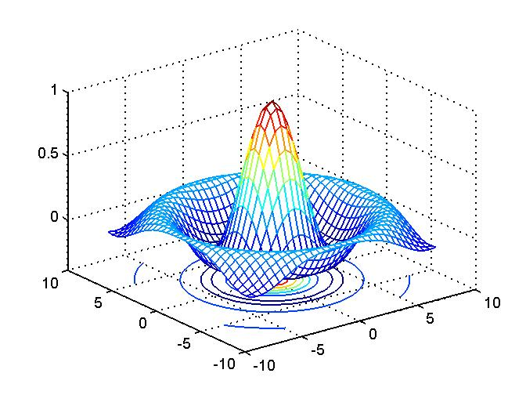
空间曲面作图举例
例：绘制等高线 meshc
>> [X,Y]=meshgrid(-8:0.5:8);
>> r=sqrt(X.^2+Y.^2)+eps;
>> Z=sin(r)./r;
>> meshc(X,Y,Z)

Slide 82
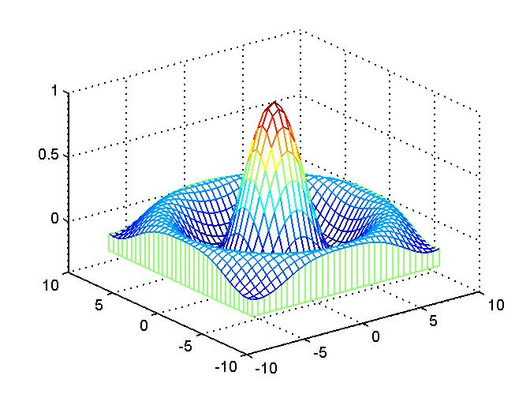
空间曲面作图举例
例：绘制边界面屏蔽 meshz
>> [X,Y]=meshgrid(-8:0.5:8);
>> r=sqrt(X.^2+Y.^2)+eps;
>> Z=sin(r)./r;
>> meshz(X,Y,Z)

Slide 83
空间三维作图
空间曲面其它作图函数
surf(X,Y,Z)
绘制由矩阵 X,Y,Z 所确定的曲面图，参数含义同 mesh
mesh 绘制网格图，surf 绘制着色的三维表面图
sphere(n) 专用于绘制单位球面
sphere 只能画单位球面！
自己动手
绘制球面 x² + y² + z² = 16

Slide 84
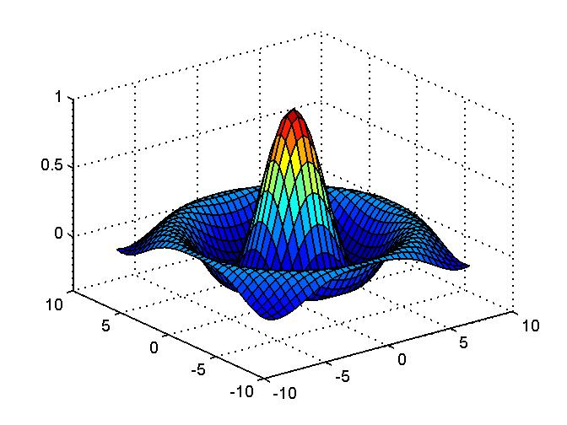
surf 作图举例
>> [X,Y]=meshgrid(-8:0.5:8);
>> r=sqrt(X.^2+Y.^2)+eps;
>> Z=sin(r)./r;
>> surf(X,Y,Z)

Slide 85
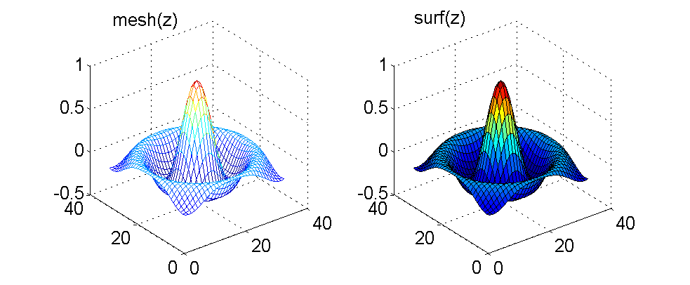
mesh 与 surf 的比较

Slide 86

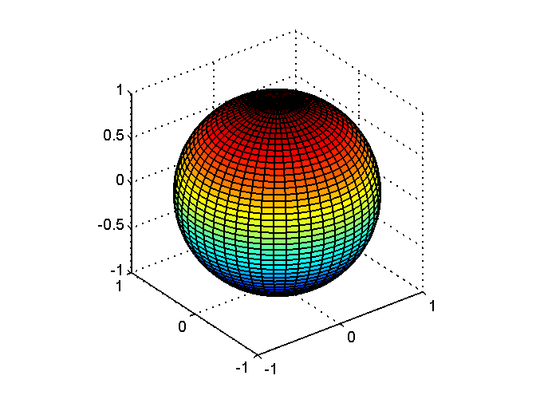
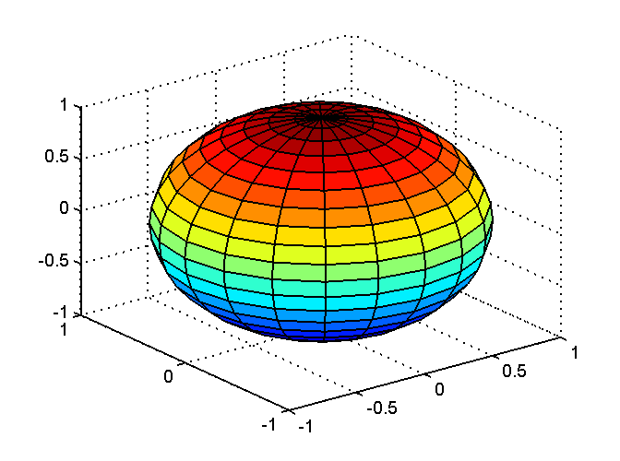
sphere 作图
如果没有给出 n 的值，
则系统默认为 n=20

Slide 87
坐标轴控制
坐标轴控制命令： axis
axis([xmin, xmax, ymin, ymax, zmin, zmax])
作用：控制坐标轴的显示范围
其它调用方式：
axis auto 自动模式，使得图形的坐标满足图中的一切元素
axis equal 各坐标轴采用等长刻度
axis square 使绘图区域为正方形
axis on/off 恢复/取消对坐标轴的一切设置
axis manual 以当前的坐标限制图形的绘制（多图时）
… … 更多参见 axis 的联机帮助

Slide 88
图像的着色方案
colormap: 设置绘图的着色方案
colormap([r g b]) 或 colormap(s)
r, g, b 都是 0 ~ 1 之间的一个数
s 为字符串，表示所采用的色系，常用的值有
颜色映象 | 相应的颜色系 | 颜色映象 | 相应的颜色系
autumn | 红黄色系 | hsv | 色调饱和色系
gray | 线性灰色系 | hot | 黑红黄白色系
cool | 青和洋红色系 | pink | 柔和色系

Slide 89
Matlab 符号作图
二维曲线绘图： ezplot
ezplot(f,[a,b])
ezplot(f)
缺省的绘图区间为 [-2π, 2π]
ezplot(f(x,y),[a,b,c,d])
ezplot(f(x,y))
ezplot(f,g,[a,b])

Slide 90
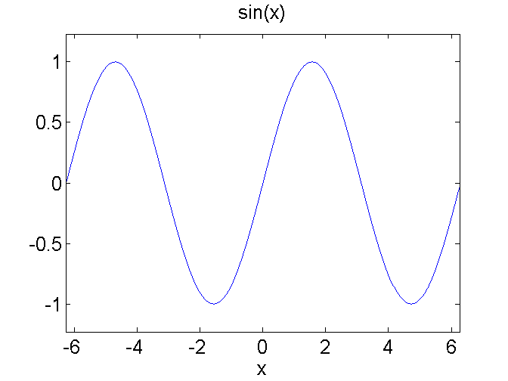
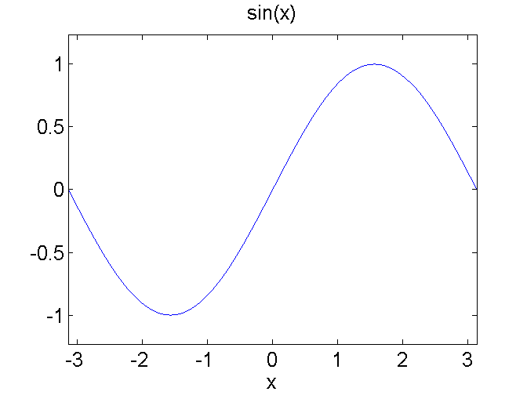
ezplot 作图
例：

Slide 91
Matlab 符号作图
空间曲线绘图： ezplot3
ezplot3(x,y,z,[a,b])
ezplot3(x,y,z)
缺省的绘图区间为 [0, 2π]

Slide 92



Matlab 符号作图
空间曲面绘图： ezmesh、ezsurf
ezmesh(z(x,y),[a,b,c,d])
ezsurf 的用法
与 ezmesh 相同
ezmesh(z(x,y),[a,b])
ezmesh(z(x,y))
ezmesh(x(s,t),y(s,t),z(s,t),[a,b,c,d])
ezmesh(x(s,t),y(s,t),z(s,t),[a,b])
ezmesh(x(s,t),y(s,t),z(s,t))

